Slide 1
Intressentanalys
Förslag på verktyg i intressentanalys för Region Skåne
Notes:
Hälsa välkomna, presentera lärare, Kort presentation av vem man är i helgrupp

Slide 2
Intressentanalys
Intressentanalys är en metod för att identifiera och förstå de personer, grupper eller organisationer som påverkar eller berörs av en insats, vanligtvis en förändring. Syftet är att kartlägga deras behov, förväntningar och inflytande.
Intressentanalysen används för att ta rätt beslut och för att skräddarsy de aktiviteter som deras behov behöver, exempelvis kommunikation
Vanliga användningsområden är projektledning, förändringsledning, produktledning och förbättringsarbete

Slide 3
Intressentanalys, förslag till arbetsgång
Lista de funktioner, roller och vid behov enskilda personer som berörs av eller har påverkan på förändringen.
Hur påverkas de? Och/eller:
Vad behöver de bidra med?
  Fyll i tabellen (se nästa sida)
Bedöm i vilken grad de berörs/påverkas (berörs mycket/lite, påverkar mycket/lite)
  Vid behov använd matrisen (se sidan ”priorteringsmatris”)
  för in prioritet i tabellen
Vid behov, bedöm om vi tror att de är positiva eller negativa till förändringen.
  Markera med ☺ och ☹ (eller + och -) ex direkt på post-it
Identifiera aktiviteter som stödjer intressenterna
Vi är klara när:
  Vi vet vem som berörs
  Vi har hittat nyckelpersonerna
  Vi har bedömt deras påverkan och inställning till förändringen
  Vi har anpassat aktiviteter till respektive grupp
Notes:
(Har du tänkt använda matrisen, använd den andra instruktionen)
Övningen görs bäst om alla går igenom på eget papper och sedan jämför och diskuterar svaren i grupp, men vid ont om tid så gå direkt på gruppen

Slide 4
Vem? (roll/person) | Hur påverkas de? Eller: Vad behöver de bidra med | Prio? | Inställning?
☺
☹
VEM = Roll, grupp, profession, organisation eller individ som påverkas av förändringen och/eller som behöver bidra specifikt för att vi ska lyckas genomföra förändringen
Beskriv hur rollen/personen påverkas och/eller vad de specifikt behöver bidra med. Det kan vara att det skiljer sig mellan grupper/roller/individer
Högst prio = både berörs mycket & påverkar mycket
Positiv eller negativ till förändringen?
Denna mall är hämtat från Region Skånes förändringsmodell
Notes:
Denna är ofta att föredra. Högerkolumnen är en bra input till aktiviteter. Använd matrisen om det behöver prioriteras. Poängtera att tänka utanför de vanliga grupperna (ålder, diagnoser, professioner)
Talpunkter:
Hamna inte i traditionella roller/grupper om det inte är säkra. Ex äldre , yngre kanske ska vara ”datorvana” - ”icke datorvana”. Risk också att missa individer om vi pratar om de traditionella professionerna

Slide 5
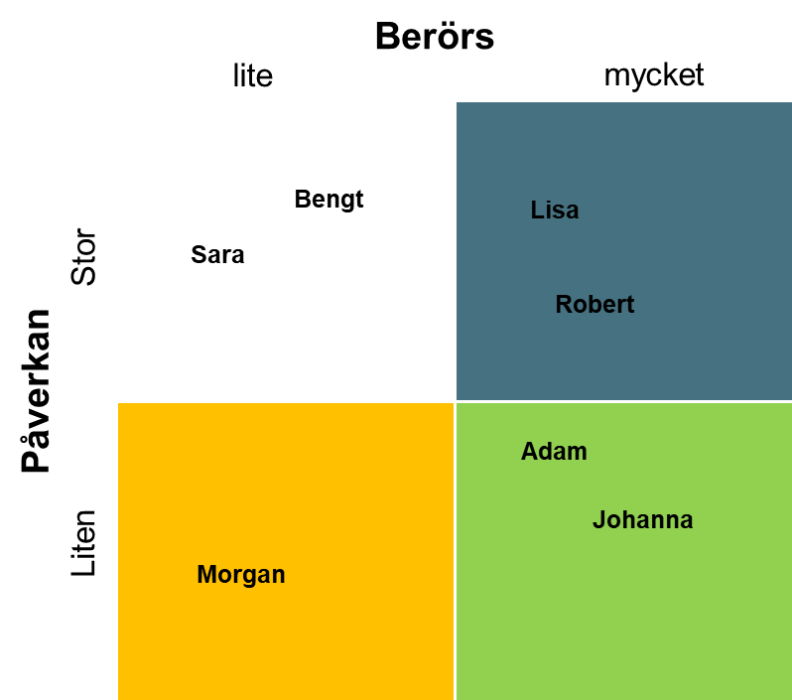
Intressentanalys, prioriteringsmatris
Definiera intressenter.
  Vilka berörs och/eller har påverkan på?
Utvärdera intressenterna. Använd kriterierna:
  “Berörs”
    Dvs om de berörs mycket eller lite
  “Påverkan”
    Dvs om de har stor eller liten påverkan på genomförandet
Positiv eller negativ inställning?
Planera aktiviteter
  Planera och ta beslut om aktiviteter för att stödja intressenterna utefter behov
  Prioritera de som berörs mycket och har stor påverkan

Slide 6
Intressentanalys – exempel på aktörer inom vården
* Medborgare/Patienter
* Medarbetare - vårdutförare
* Vårdutförare - egen regi/privata
* Medarbetare - administration
* Leverantörer teknik, läkemedel, utrustning, tjänster
* Politiken lokalt, regionalt, nationellt, EU
* Vårdgrannar - Kommuner
* Högskolor, Universitet studenter, lärare
* Sveriges kommuner och landsting
* Andra län/regioner
* Myndigheter
* EU
Övriga
Förvaltningar
Regionservice
Kultur Skåne
Skånetrafiken
Regional utveckling
Regiongastigheter
RS Bolag
Innovation Skåne
Skåne Care
Business Skåne
Medicon Willage

